Slide 1
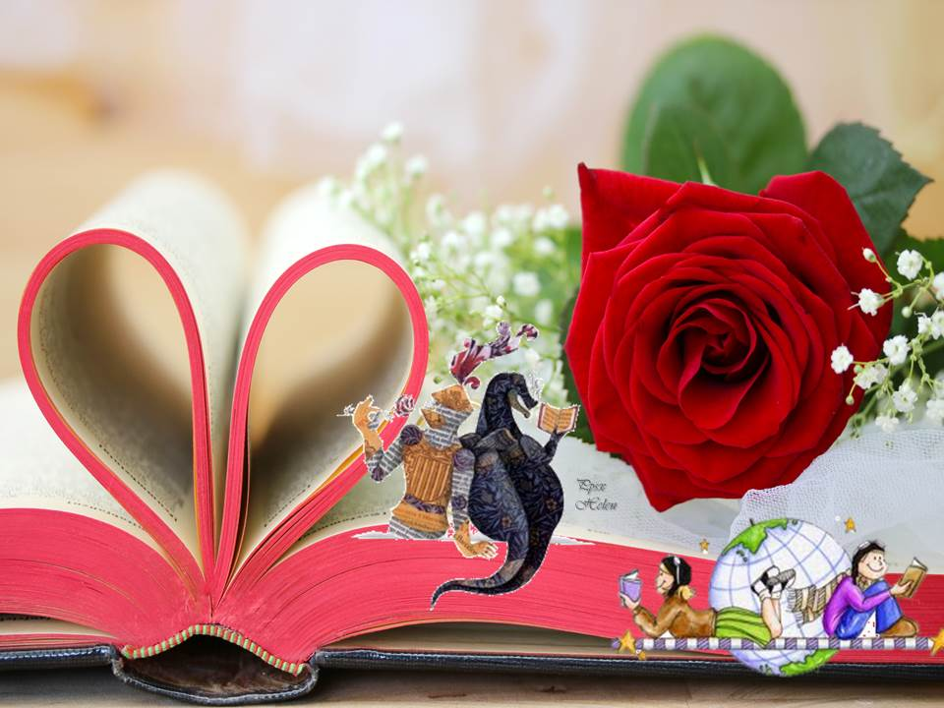
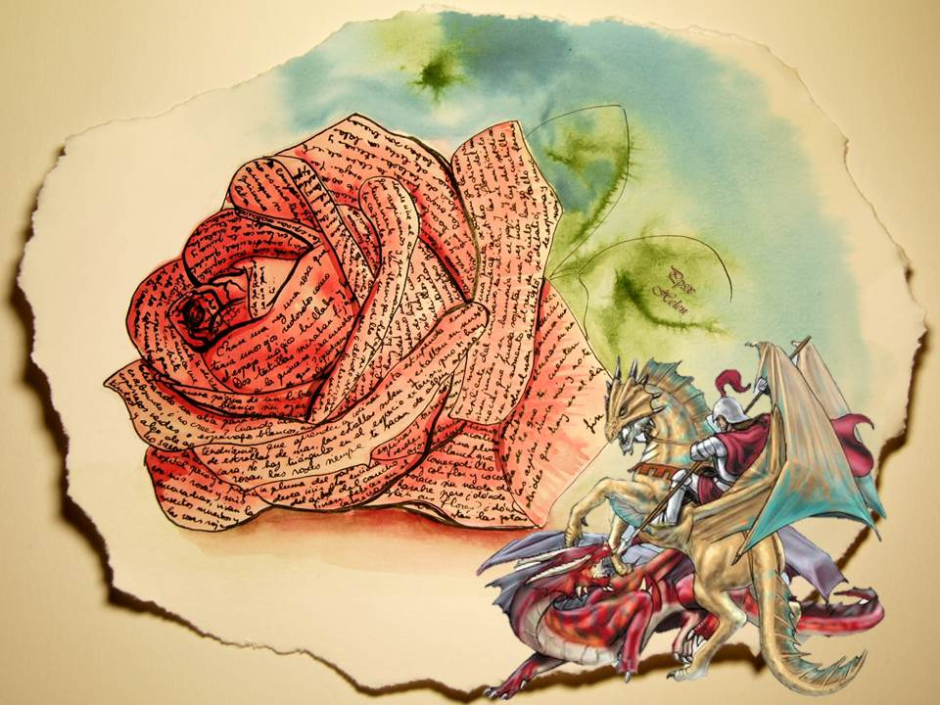


DIA
LIBRO
DEL
Automático
Ppsx creado por Helen

Slide 2
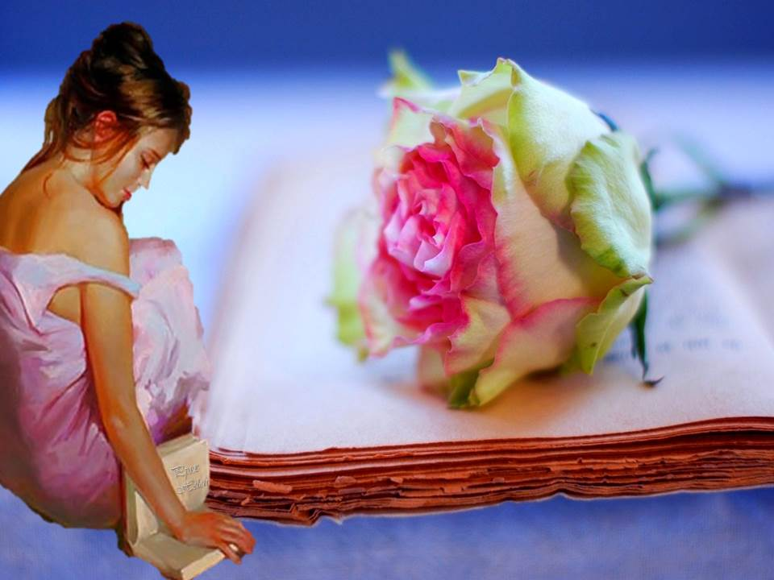
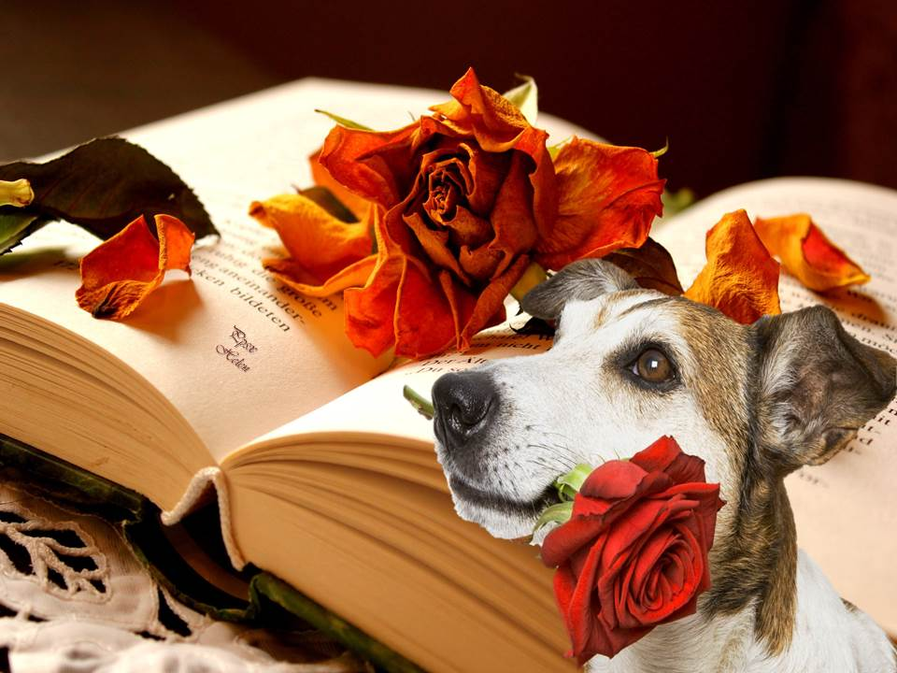


Slide 3
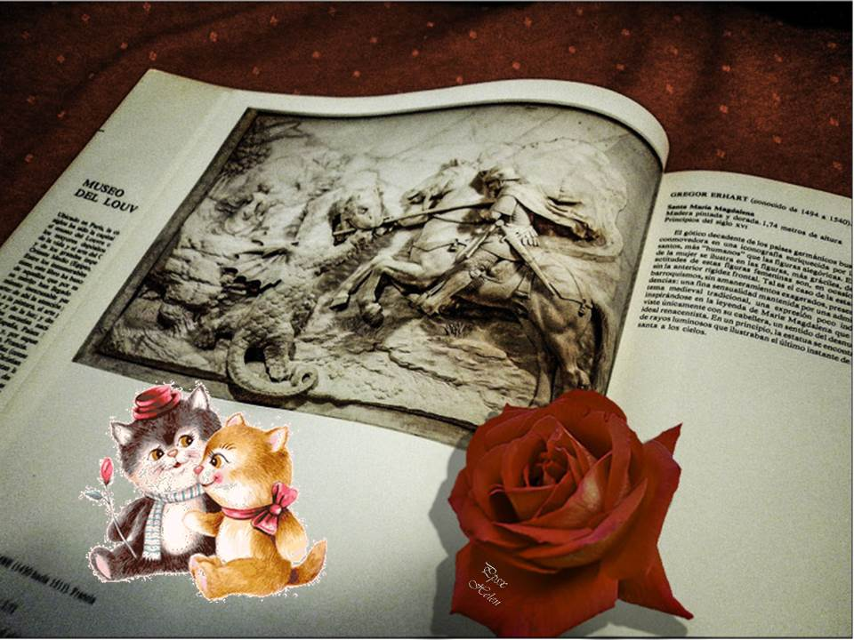
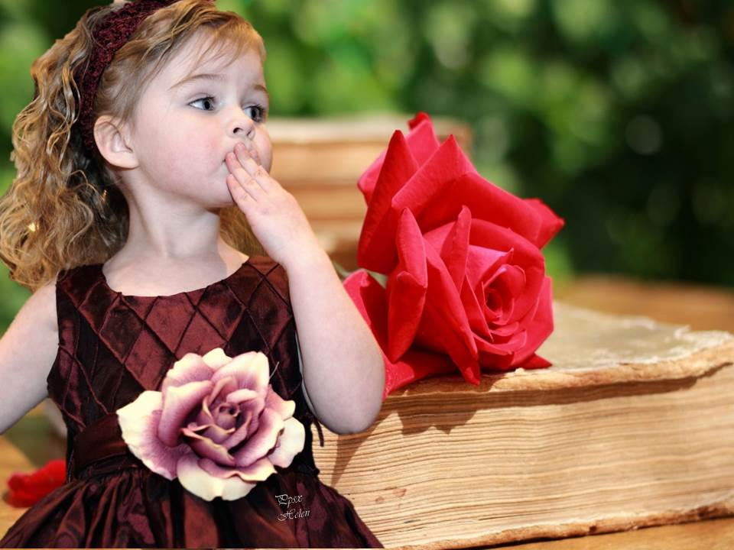
Enseña a un niño a amar la lectura y su mundo no tendrá limites.

Slide 4
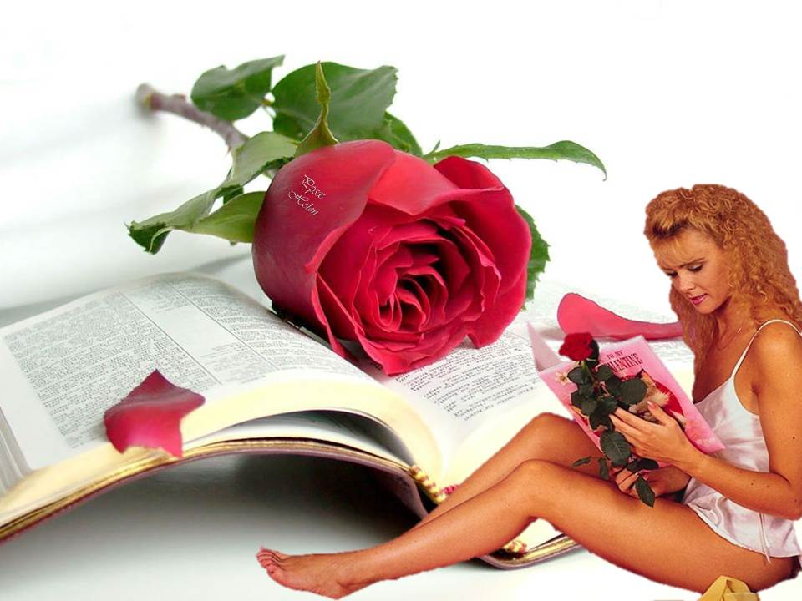

Leer es como besar, quien no lo hace con frecuencia se le nota en la lengua.

Slide 5

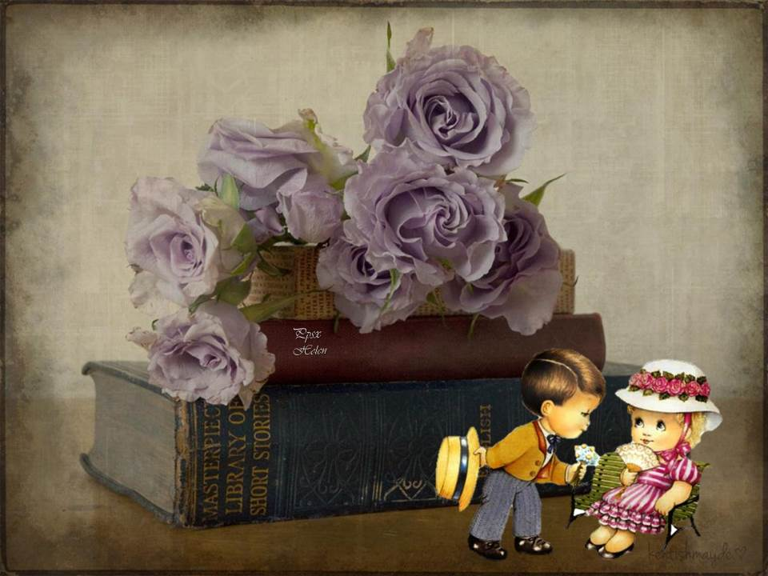
“En algún lugar de un libro hay una frase esperándonos para darle un sentido a la existencia”.

Slide 6
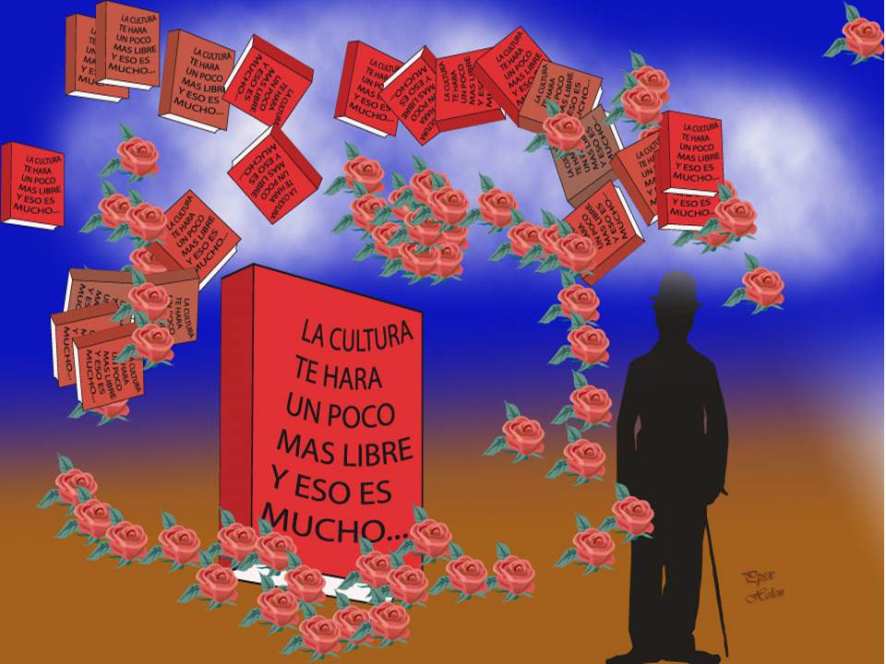
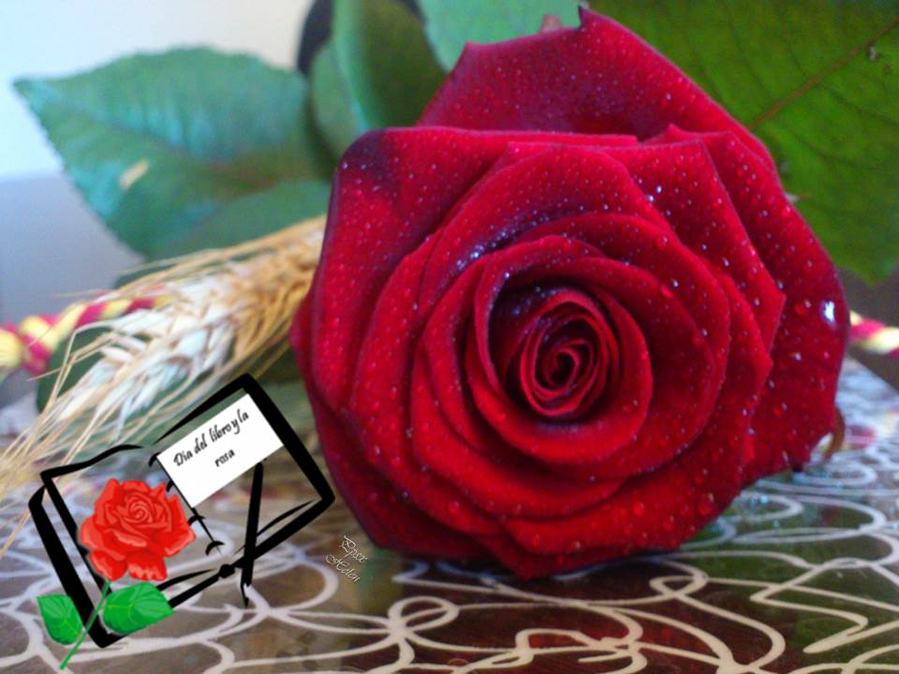


Slide 7
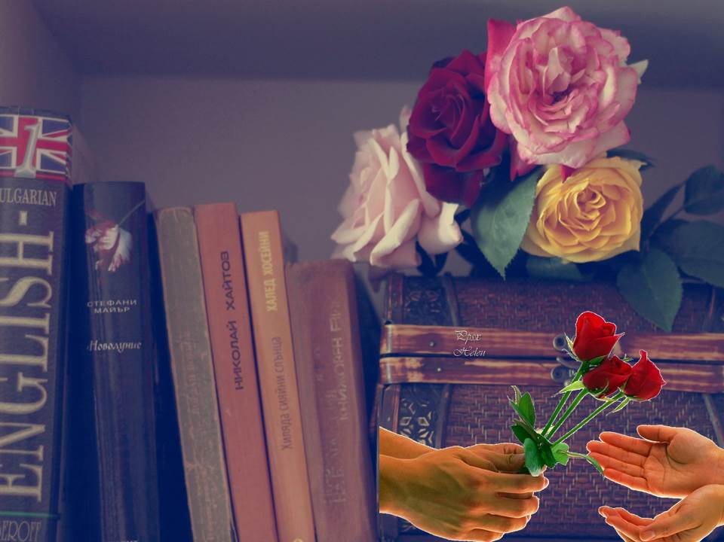
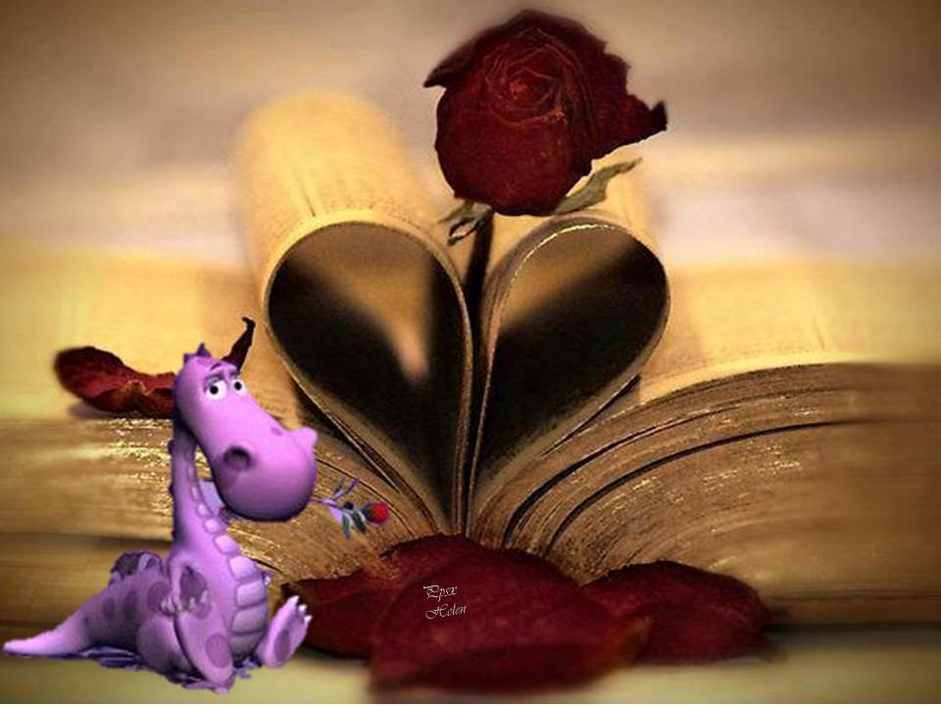
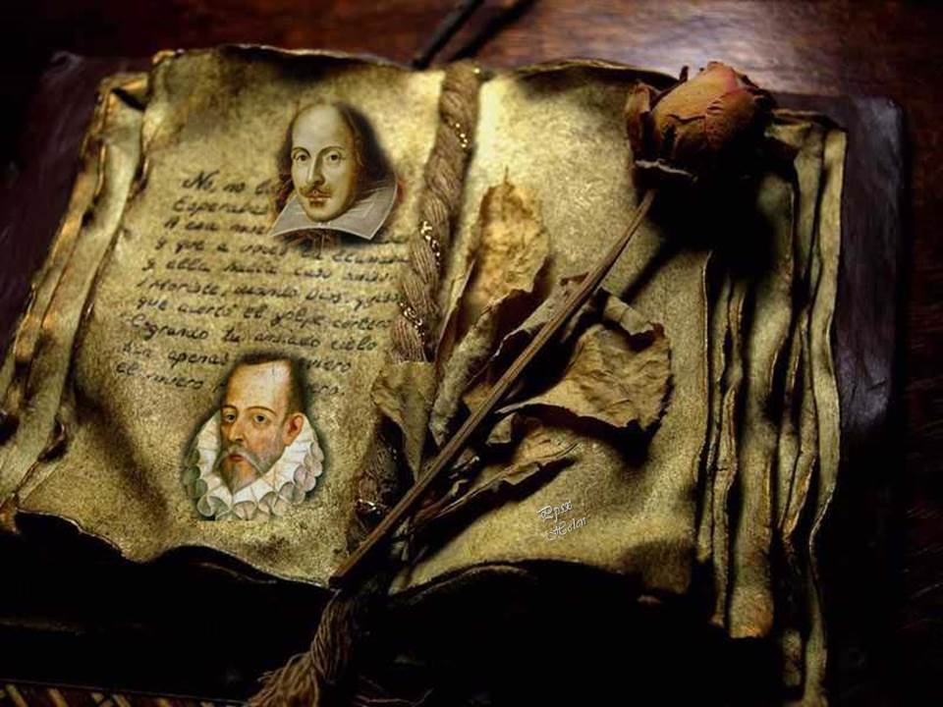
Emborráchate de literatura porque la resaca será la cultura.

Slide 8
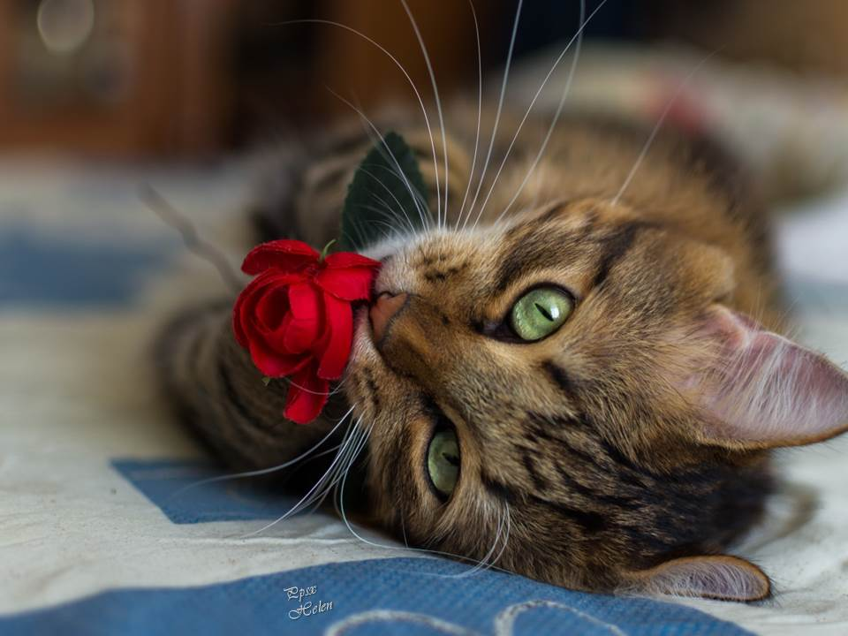
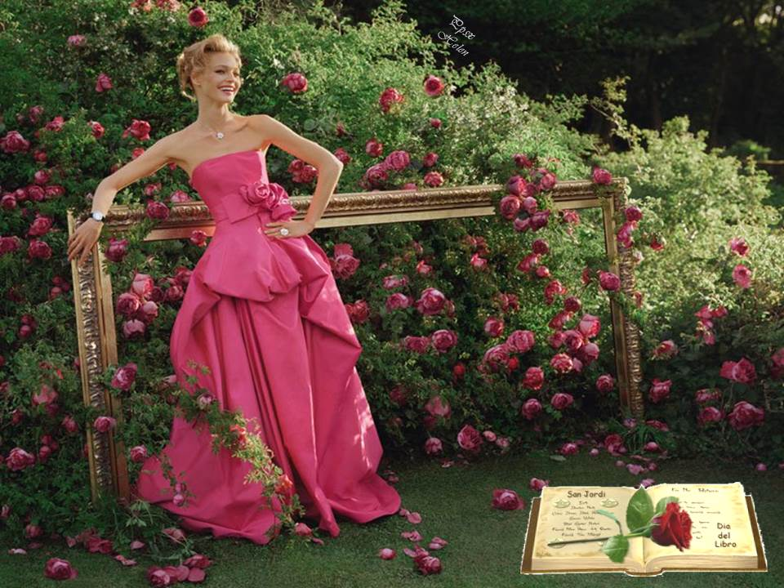




Slide 9







¿Te ha gustado?
Puedes ver más entrando
Aquí
Además puedes recibir powerpoints en tu correo electrónico suscribiéndote aquí:

